Slide 1
Dolní propust
Ing. Jaroslav Bernkopf

Slide 2
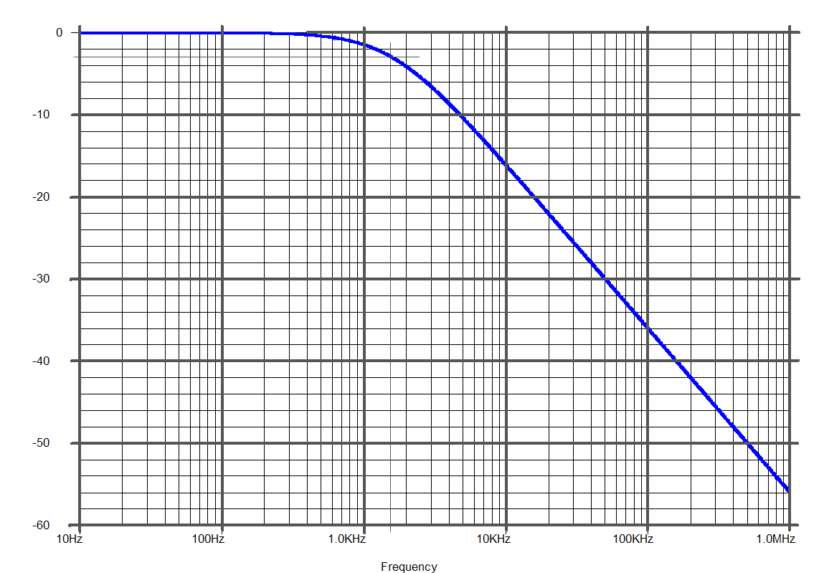
Definice
Dolní propust je obvod, který propouští signály nízkých kmitočtů, ale potlačuje signály s kmitočty vyššími, než je mezní kmitočet.
-3 dB
A_{v}
Sklon:
-20 dB/dekádu
(-6 dB/oktávu)
Mezní kmitočet
Propustné pásmo
Nepropustné pásmo
f

Slide 3
Popis
Nejjednodušší dolní propust se skládá z jednoho rezistoru a jednoho kondenzátoru.
Tento obvod nazýváme RC dolní propust.
-3 dB
A_{v}
Sklon:
-20 dB/dekádu
(-6 dB/oktávu)
Mezní kmitočet
Propustné pásmo
Nepropustné pásmo
f

Slide 4
Konstrukce amplitudové charakteristiky
Zkonstruujeme graf závislosti přenosu na kmitočtu pro RC dolní propust.
Přiveďme napětí V_{in} o velmi nízkém kmitočtu a s amplitudou 10V na vstup obvodu podle obrázku.
Snížíme-li kmitočet víc a ještě víc, vstupní napětí se stane stejnosměrným napětím.
Toto vstupní napětí V_{in} o velikosti 10V nabije kondenzátor a za okamžik výstupní napětí V_{out} dosáhne hodnoty 10V a bude stejné jako vstupní napětí V_{in}.
A_{v}
1
0
f

Slide 5
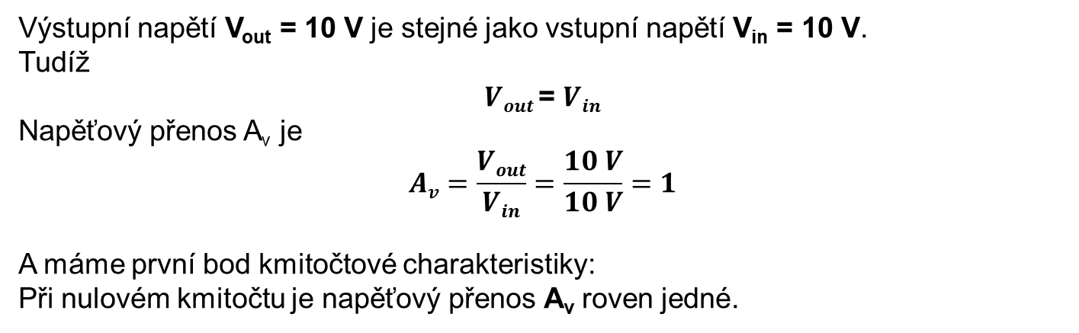
Konstrukce amplitudové charakteristiky
Výstupní napětí V_{out} = 10 V je stejné jako vstupní napětí V_{in} = 10 V.
Tudíž
$Vout$= $Vin$
Napěťový přenos A_{v} je
$$Av=\frac{Vout}{Vin}=\frac{10 V}{10 V}=1$$
A máme první bod kmitočtové charakteristiky:
Při nulovém kmitočtu je napěťový přenos A_{v} roven jedné.
A_{v}
1
A = 1
f = 0
0
f

Slide 6
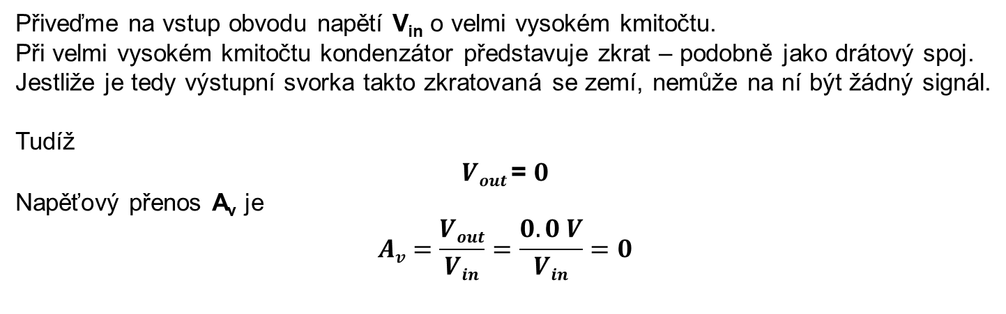
Konstrukce amplitudové charakteristiky
Přiveďme na vstup obvodu napětí V_{in} o velmi vysokém kmitočtu.
Při velmi vysokém kmitočtu kondenzátor představuje zkrat – podobně jako drátový spoj.
Jestliže je tedy výstupní svorka takto zkratovaná se zemí, nemůže na ní být žádný signál.
Tudíž
$Vout$= $0$
Napěťový přenos A_{v} je
$$Av=\frac{Vout}{Vin}=\frac{0.0 V}{Vin}=0$$
A_{v}
1
A = 0
f = ∞
0
f

Slide 7
Konstrukce amplitudové charakteristiky
A máme druhý bod kmitočtové charakteristiky:
Při nekonečném kmitočtu je napěťový přenos A_{v} roven nule.
A_{v}
1
A_{v} = 0
f = ∞
0
f

Slide 8

Konstrukce amplitudové charakteristiky
Mezi těmito dvěma body je někde bod, kde jednotkový přenos končí a přenos začíná klesat.
Tento bod nazýváme mezní kmitočet.
Jednotkový přenos končí
A_{v} = 0,707
A_{v}
Přenos začíná klesat
1
$$fc=\frac{1}{2πRC}$$
0
f_{c}
f

Slide 9
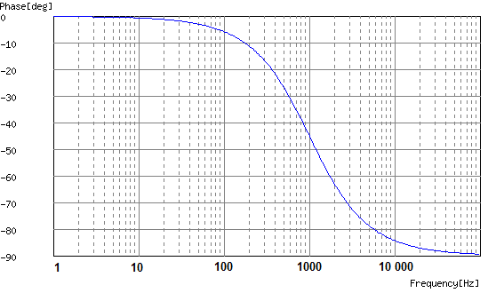
Fázová charakteristika
Při malém kmitočtu stačí nabíjení – vybíjení kondenzátoru sledovat změny vstupního napětí. Fázový posun je téměř nulový.
Při mezním kmitočtu je fázový posun přesně 45°.
f_{c} = 1000 Hz
Při velkém kmitočtu nestačí nabíjení – vybíjení kondenzátoru sledovat změny vstupního napětí. Fázový posun je největší, skoro 90°.

Slide 10
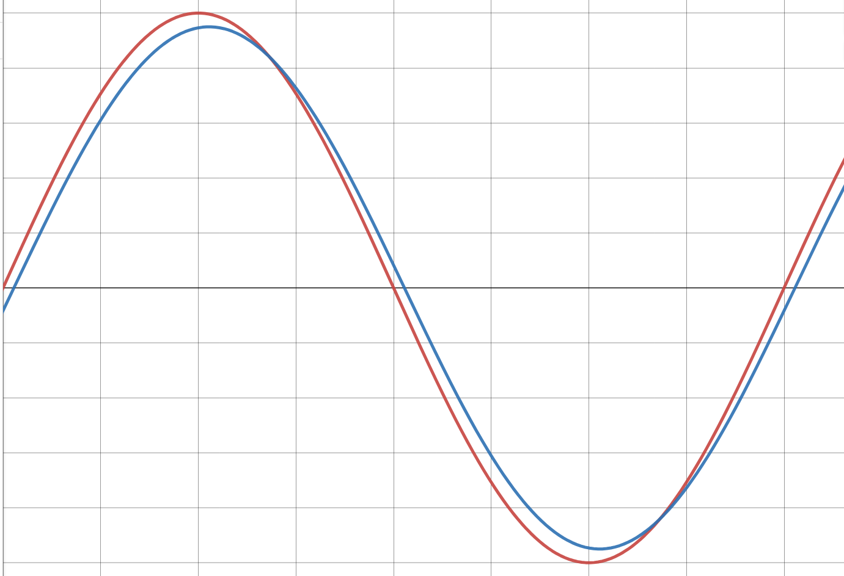
Fázorový diagram, časové průběhy
Při malém kmitočtu stačí nabíjení – vybíjení kondenzátoru sledovat změny vstupního napětí. Výstupní napětí U_{out} = U_{C} je skoro stejně velké jako napětí vstupní.
U_{R}
Napětí U_{C} = U_{out} je za napětím U_{in} zpožděné jen nepatrně.
Proud tekoucí do kondenzátoru je při malém kmitočtu malý, proto úbytek napětí na rezistoru U_{R} je malý.
1
0,8
0,6
0,4
0,2
0
-0,2
-0,4
-0,6
-0,8
-1
skoro 0°
U_{C} = U_{out}
45° | 90° | 135° | 180° | 225° | 270° | 315° | 360°
U_{C} = U_{out}
U_{in}
U_{in}

Slide 11
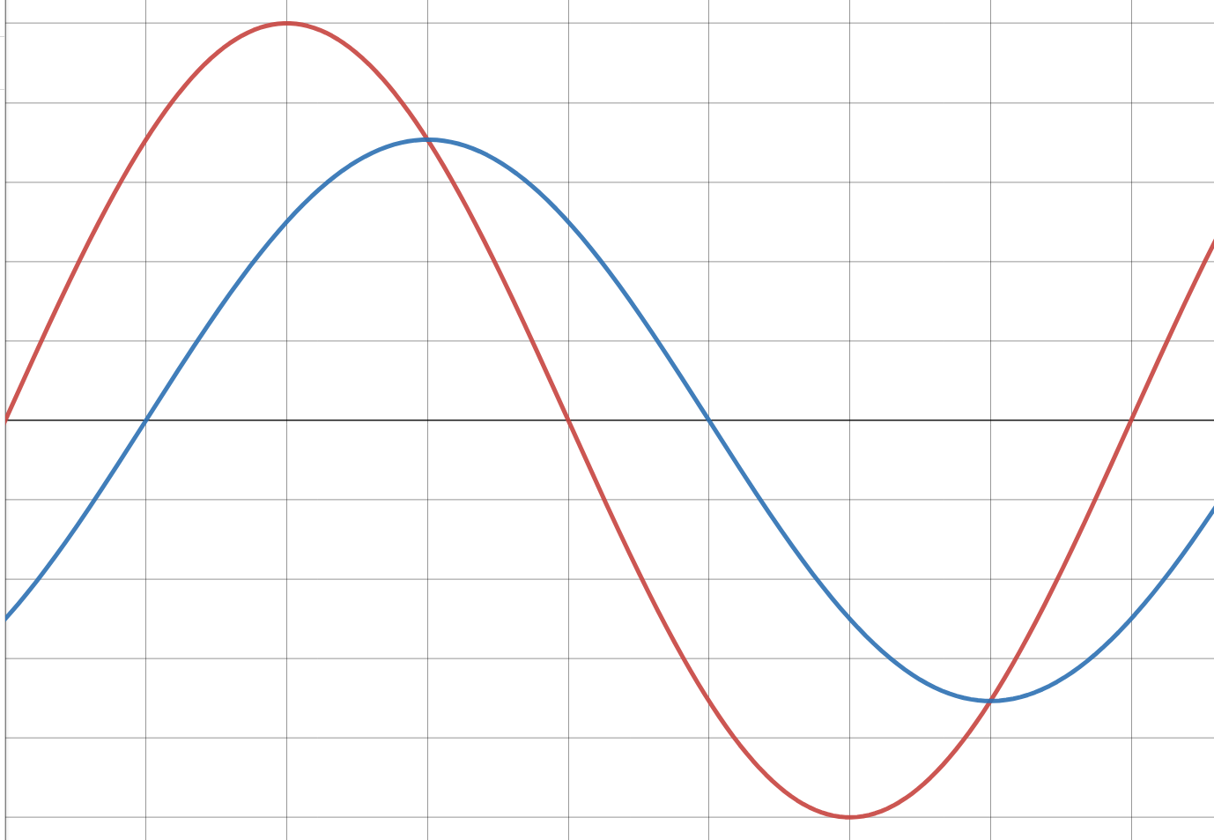
Fázorový diagram, časové průběhy
Při mezním kmitočtu jsou impedance rezistoru a kondenzátoru stejné. Proto se vstupní napětí U_{in} mezi ně rozdělí rovným dílem.
U_{R}
Napětí U_{C} = U_{out} je za napětím U_{in} zpožděné o 45°.
45°
1
0,8
0,6
0,4
0,2
0
-0,2
-0,4
-0,6
-0,8
-1
U_{C} = U_{out}
U_{C} = U_{out}
U_{in}
45° | 90° | 135° | 180° | 225° | 270° | 315° | 360°
U_{in}

Slide 12
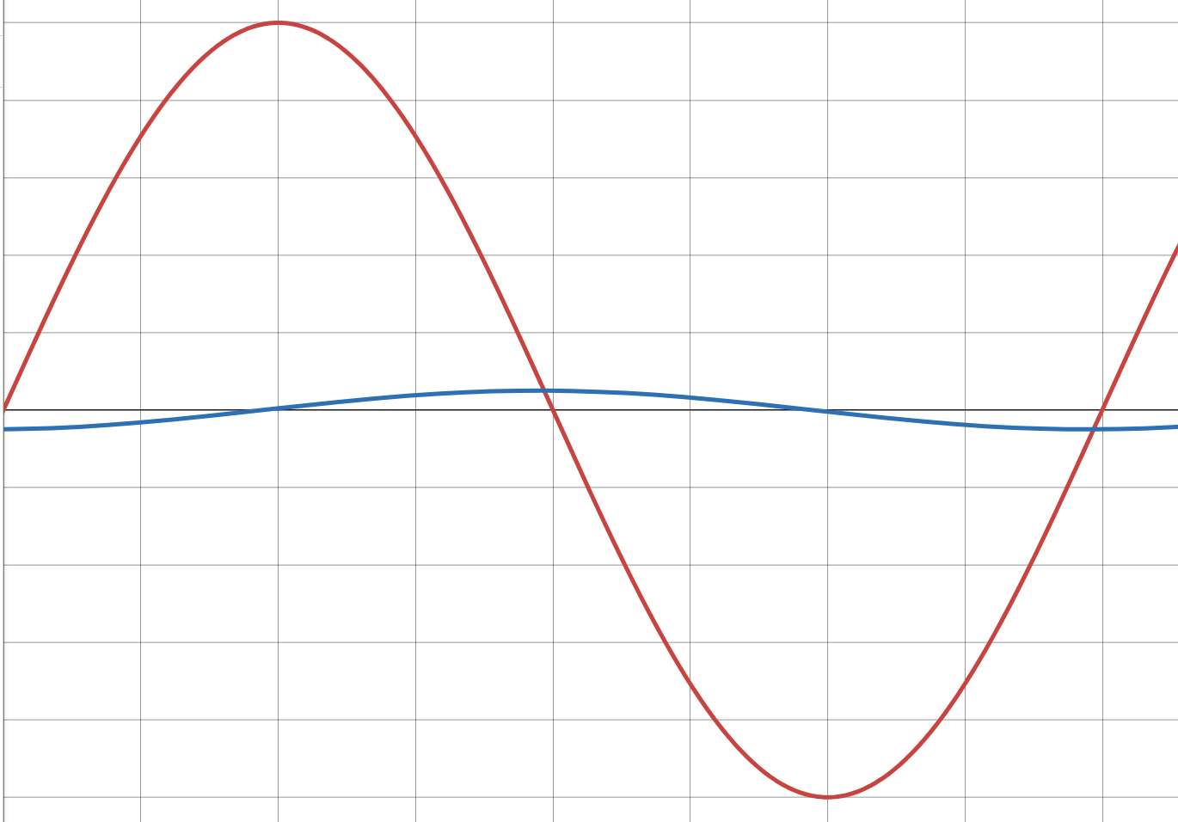
Fázorový diagram, časové průběhy
Při velkém kmitočtu nabíjení – vybíjení kondenzátoru vůbec nestačí sledovat změny vstupního napětí.
Proto je výstupní napětí U_{out} = U_{C} maličké a velmi zpožděné za vstupním.
Výstupní napětí U_{C} = U_{out} je
za napětím vstupním U_{in} zpožděné skoro o 90°.
U_{R}
U_{C} = U_{out}
U_{in}
skoro 90°
1
0,8
0,6
0,4
0,2
0
-0,2
-0,4
-0,6
-0,8
-1
U_{in}
U_{C} = U_{out}
45° | 90° | 135° | 180° | 225° | 270° | 315° | 360°
Při velkém kmitočtu nestačí nabíjení – vybíjení kondenzátoru sledovat změny vstupního napětí.
Fázový posun je největší, skoro 90°.

Slide 13
Shrnutí
V propustném pásmu všechny signály procházejí ze vstupu na výstup
skoro beze změny.
  Proto
  Napěťový přenos A_{v} je roven skoro jedné, tj. 0 dB.
  Fázový posun mezi vstupním a výstupním signálem je skoro nulový.
-3 dB
A_{v}
Sklon:
-20 dB/dekádu
(-6 dB/oktávu)
Mezní kmitočet
Propustné pásmo
Nepropustné pásmo
f

Slide 14
Shrnutí
V nepropustném pásmu čím vyšší kmitočet, tím menší napěťový přenos A_{v}.
Napěťový přenos A_{v} klesá o 20 dB na dekádu (nebo o 6 dB na oktávu, což vyjadřuje to samé).
Když kmitočet stoupne10x, přenos se zmenší 10x (t.j. o 20 dB).
Když kmitočet stoupne 2x, přenos se zmenší 2x (t.j. o 6 dB).
Fázový posun mezi vstupním a výstupním signálem je při velkých kmitočtech skoro 90°.
-3 dB
A_{v}
Sklon:
-20 dB/dekádu
(-6 dB/oktávu)
Mezní kmitočet
Propustné pásmo
Nepropustné pásmo
f

Slide 15
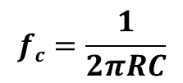

Shrnutí
Při mezním kmitočtu f_{c} napěťový přenos A_{v} klesá na $\frac{1}{\sqrt{2}}=0.707$.
Jinými slovy: přenos se zmenší o 3 dB.
Fázový posun mezi vstupním a výstupním signálem je 45°.
Vzorec pro mezní kmitočet:
$$fc=\frac{1}{2πRC}$$
-3 dB
A_{v}
Sklon:
-20 dB/dekádu
(-6 dB/oktávu)
Mezní kmitočet
Propustné pásmo
Nepropustné pásmo
f

Slide 16

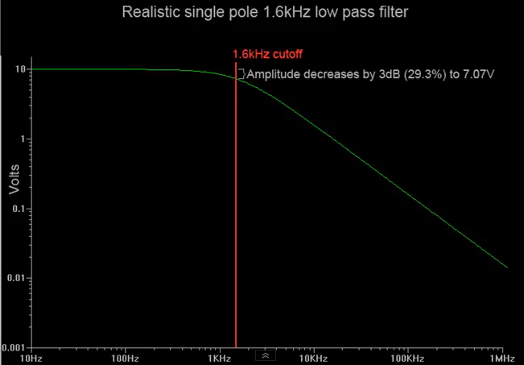
Dolní propust – video
  Passive RC low pass filter
  https://www.youtube.com/watch?v=OBM5T5_kgdI&feature=em-subs_digest-vrecs

Slide 17
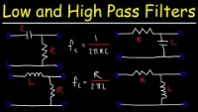
Dolní propust – video
  Passive RC low pass filter
  https://www.youtube.com/watch?v=lagfhNjMuQM

Slide 18
Úloha
Vypočítejte mezní kmitočet pro níže uvedený obvod a určete, je-li to dolní propust nebo horní propust.
10k
10n

Slide 19
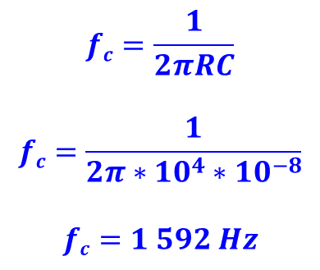
Řešení
$$fc=\frac{1}{2πRC}$$
$$fc=\frac{1}{2π∗{10}^{4}∗{10}^{−8}}$$
$$fc=1 592 Hz$$
Mezní kmitočet obvodu je 1 592 Hz.
Signál nejnižšího kmitočtu – stejnosměrný signál – prochází přes rezistor, aniž by byl zmenšován kondenzátorem.
Obvod je dolní propust.
10k
10n

Slide 20
Odkazy
http://www.wikipedia.com
http://www.thefreedictionary.com
http://www.animations.physics.unsw.edu.au/jw/calculus.htm
http://openlearn.open.ac.uk/

Slide 21

Anglicky v odborných předmětech
"Support of teaching technical subjects in English“
Výukový program: Mechanik - elektrotechnik
Název programu: Elektronika
II.ročník
RC Filtry:
RC dolní propust
Vypracoval: Ing. Jaroslav Bernkopf
AVOP-ELEKTRO-Ber-007
Projekt Anglicky v odborných předmětech, CZ.1.07/1.3.09/04.0002
je spolufinancován Evropským sociálním fondem a státním rozpočtem České republiky.

